Slide 1
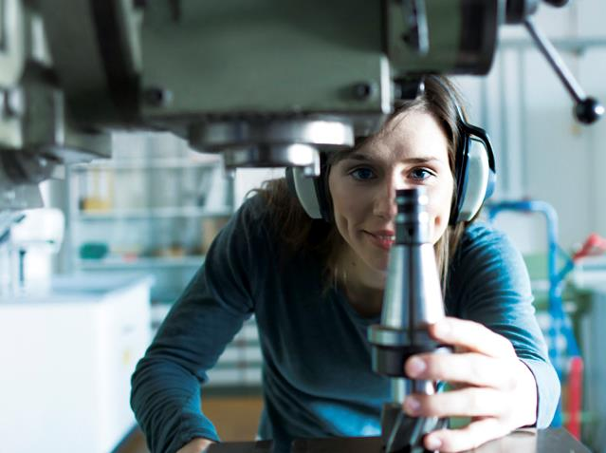



Slide 2


28 000
2 200
2 000
6 700
58 000
étudiants en licence et master
doctorants
employés
administratifs
et de services
étudiants titulaires d’une licence
et d’un master
anciens
étudiants
^{Leaders}
^{en insertion professionnelle}
^{de qualité}
Les diplômés de l’UPC commencent souvent
^{une carrière à l’issue}
^{d’un stage réalisé dans}
^{le cadre de leurs études.}
^{Un an après l’obtention}
^{de leur diplôme, 93 %}
^{des étudiants de l’UPC}
^{ont trouvé du travail.}
3 100
enseignants
et chercheurs
61 M€
de recettes pour des projets de R+D+I (2017)
20
207
46
3 000
283 M€
centres d’enseignement
groupes
de recherce
programmes
de doctorat
étudiants de la formation permanente
budget 2018
64
67
234
800
licences
masters
programmes de formation permanente
nouvelles conventions
et projets de recherche

Slide 3
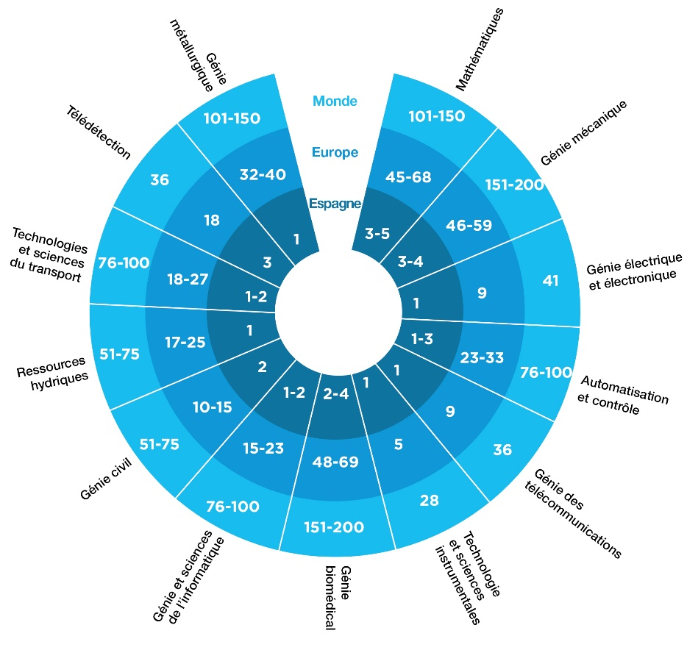
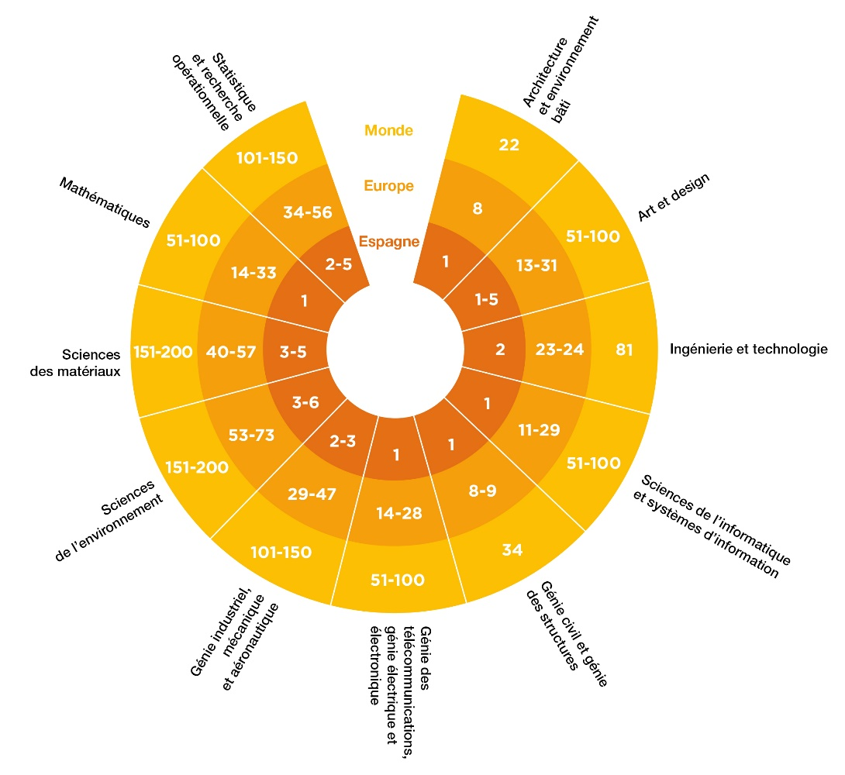


L’UPC DANS
LES CLASSEMENTS INTERNATIONAUX

Slide 4
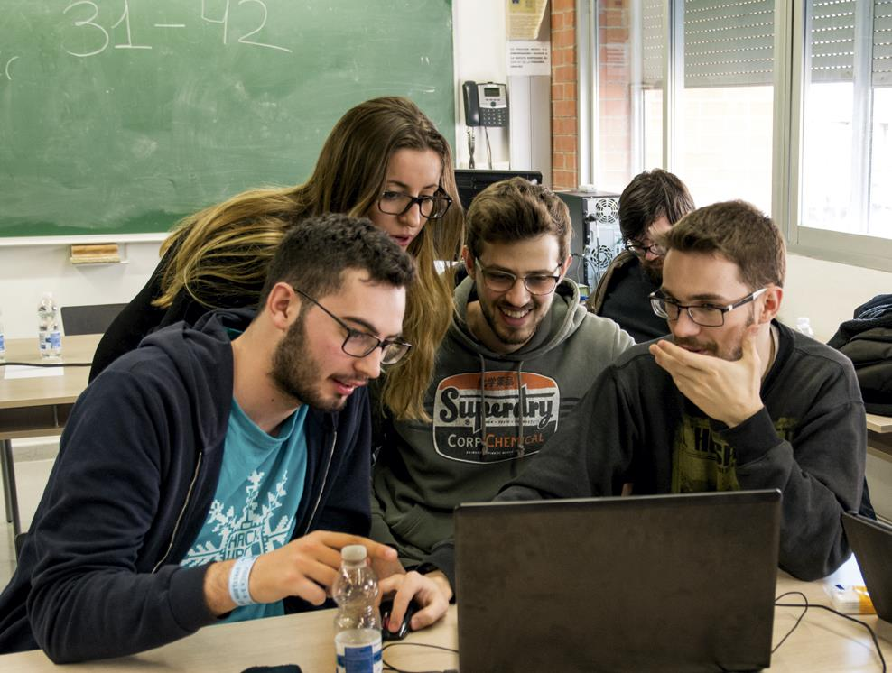
NOUS FORMONS
DE GRANDS
PROFESSIONNELS
Étudiants participant au HackUPC, le plus grand hackathon d’Espagne.

Slide 5

83 % des diplômés de l’UPC se déclarent satisfaits
^{d’y avoir fait leurs études.}
Cette affirmation résulte d’une conception particulière de l’enseignement dans laquelle les étudiants sont les principaux protagonistes. La formation UPC se caractérise par une solide formation théorique alliée à la possibilité de participer à un grand nombre de vrais projets et par l’importance accordée aux stages.
La formation doit sa spécificité à l’originalité de ses écoles et de ses facultés.
58 000
anciens étudiants
30 200
étudiants en licence, master et doctorat
500
4 700
titulaires
d’un doctorat
étudiants en stage
en entreprise
6 700
#mésdonesUPC
La communauté travaille activement à visibiliser et à encourager la présence des femmes dans le domaine des STEAM (Science, Technology, Engineering, Art & Mathematics).
3 000
700
Équipe féminine de voile de la Faculté de science nautique de Barcelone.
étudiants en licence, master et doctorat
étudiants suivant
un programme
de mobilité
institutions de l’enseignement supérieur signataires d’une convention d’échange d’étudiants

Slide 6
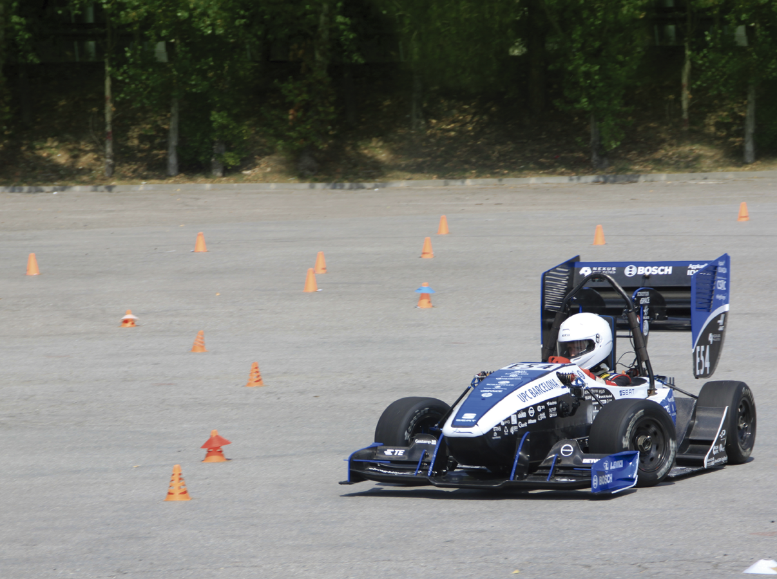
NOUS CHERCHONS
À RELEVER LES DÉFIS
DE LA SOCIÉTÉ
Essais dynamiques sur le Circuit Barcelona-Catalunya du monoplace CAT11e de l’équipe ETSEIB MotorsporT.

Slide 7
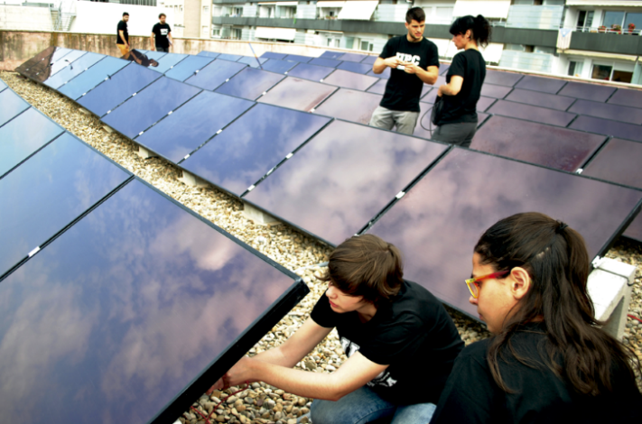
Leaders en captation de ressources pour la recherche
L’UPC est la première université espagnole en captation
de ressources pour la recherche dans le cadre du projet européen Horizon 2020.
Quelque 800 nouveaux projets et conventions s’ajoutent chaque année à l’activité des chercheurs. Le talent de la communauté de chercheurs, le réseau d’installations et d’équipements et l’esprit coopératif qui caractérise les partenariats convenus avec d’autres centres de recherche sont les points forts de la stratégie de recherche UPC.
1 900
articles publiés
dans des revues scientifiques
130
distinctions scientifiques
et techniques reçues
Étudiants installant des plaques photovoltaïques à l’ESEIAAT.
10
360
centres
de recherche
du réseau TECNIO
thèses de doctorat lues
20
15
centres
de recherche spécifiques
organismes
de recherche rattachés

Slide 8
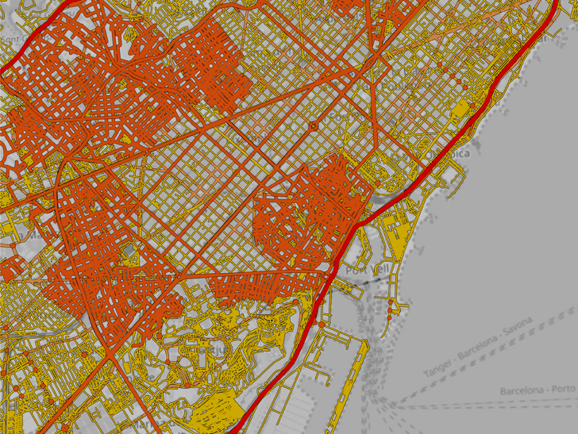
NOUS TRAVAILLONS
EN RÉSEAU
CARNET, mobilitat urbana del futur amb Volkswagen i SEAT.

Slide 9
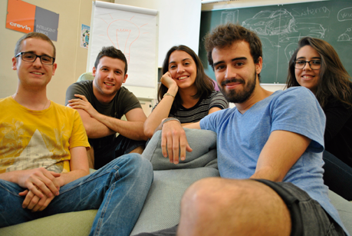
L’Université s’est affirmée dans son rôle d’agent de transformation au service des entreprises. Elle a tissé un réseau porteur de projets en coopération avec de grandes corporations et de petites entreprises décidées à relever les défis de l’industrie 4.0, par exemple, par le biais de l’internet des objets.
L’UPC a pour vocation de coopérer avec d’autres universités de prestige, des institutions et des consortiums espagnols et étrangers. Elle est présente dans 14 réseaux internationaux.
Gestation d’idées d’entreprises dans les espaces Emprèn.
2 800
52
entreprises
et organismes signataires
d’une convention
de coopération
brevets déposés
13
La fórmule Emprèn UPC
L’esprit d’entreprise est une constante dans la formation UPC qui aspire à fournir les connaissances et les outils dont la communauté a besoin pour développer de nouveaux projets d’entreprise.
Les espaces Emprèn offrent un écosystème propice au développement de nouvelles entreprises.
10
chaires d’entreprise
entreprises
à base technologique créées

Slide 10
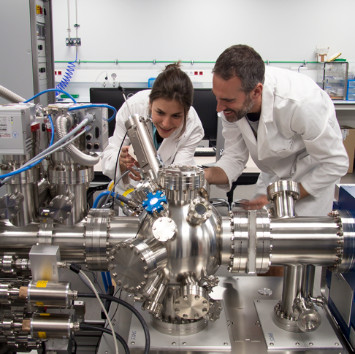
4
chaires UNESCO
Chaire UNESCO de développement durable
Chaire UNESCO de direction universitaire (CUDU)
Chaire UNESCO de méthodes numériques en ingénierie
Chaire UNESCO de technique et culture
400
conventions
de coopération universitaire avec des institutions internationales
50
Centre de recherche en science et ingénierie multi-échelle de Barcelone.
conventions de double diplôme international avec 30 universités

Slide 11
L’UPC DANS LES RÉSEAUX INTERNATIONAUX
· AUIP. Asociación Universitaria Iberoamericana de Postgrado
· CASA. Consortium for Advanced Studies Abroad
· CESAER. Conference of European Schools for Advanced Engineering Education and Research
· CINDA. Centro Interuniversitario de Desarrollo
· CLUSTER. Consortium Linking Universities of Science and Technology for Education and Research
· EUA. European University Association
· GUNI. Global University Network for Innovation
^{· Magalhães}
^{· RedEmprendia}
· RMEI. Réseau Méditerranéen des Écoles d’Ingénieurs
· TELESCOPI. Red de Observatorios de Buenas Prácticas de Dirección Estratégica Universitaria
^{en Latinoamérica y Europa}
· T.I.M.E. Top Industrial Managers for Europe
· UNITECH International Society Network
^{· Universia}
^{INNOENERGY}
Communauté de connaissance et d’innovation (Knowledge and Innovation Community, KIC) soutenue par l’Institut européen d’innovation et de technologie (EIT) pour encourager l’innovation dans le domaine des énergies durables.
^{UP4}
^{Partenariat entre les}
quatre universités polytechniques espagnoles : l’Universidad Politécnica de Madrid, l’Universidad Politécnica de Carthagène, l’Universitat Politècnica
de Valence et l’Universitat Politècnica de Catalogne.
L’UPC a atteint un haut niveau d’internationalisation dans toutes ses activités universitaires.
^{SINO-SPANISH CAMPUS}
Campus universitaire créé en partenariat avec l’Universidad Politécnica de Madrid à l’Université Tongji (Chine).

Slide 12
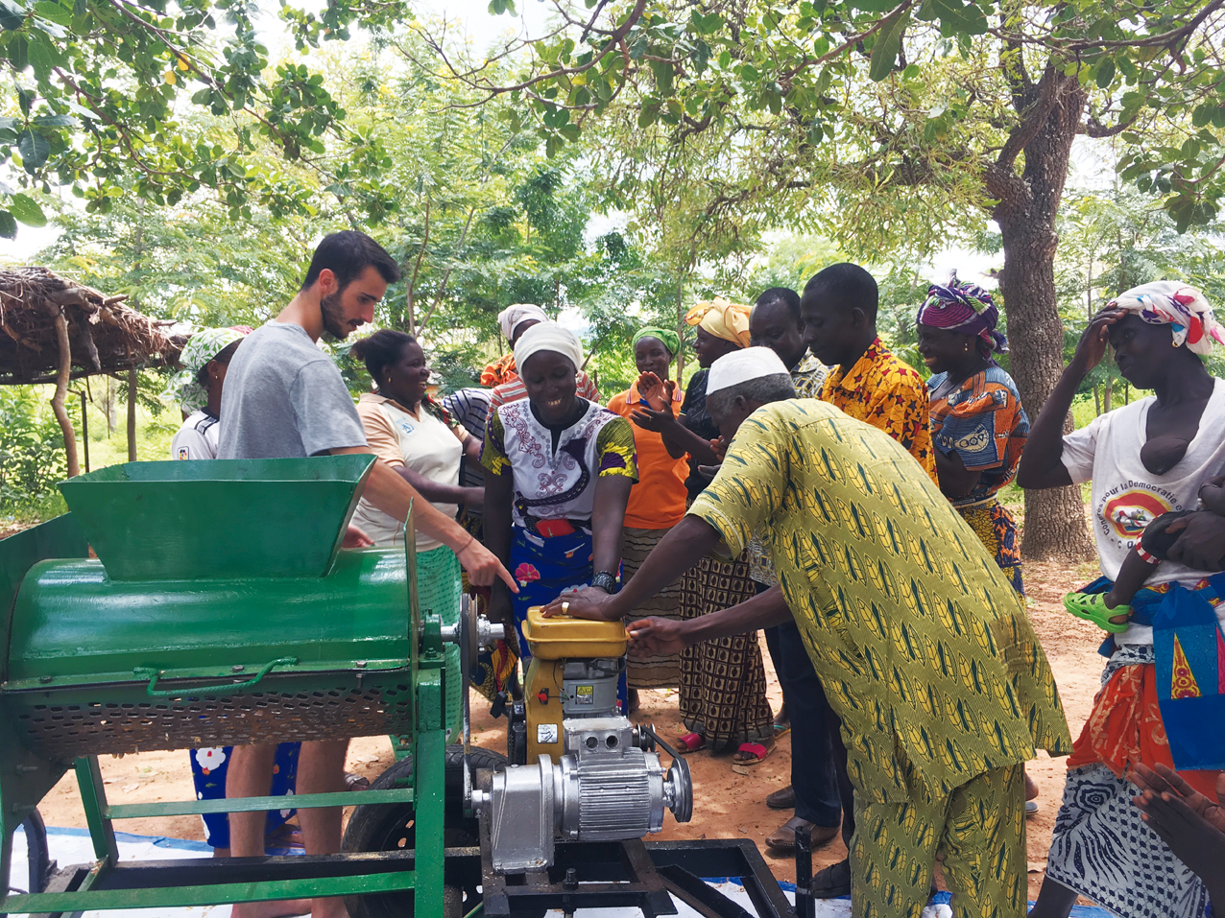
NOUS NOUS ENGAGEONS À RÉPONDRE AUX DÉFIS DE LA PLANÈTE
Le centre de coopération pour le développement promeut des projets
de volontariat international.

Slide 13


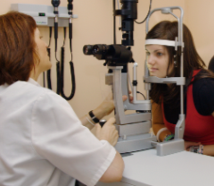
La communauté UPC est très impliquée dans la recherche de solutions pour répondre aux défis de la planète. Chaque année, quelque 200 personnes mettent leurs connaissances au service de projets de coopération internationale.
L’engagement de l’UPC est également local pour répondre à des besoins plus proches.
59
Engagement global
Une partie représentative des activités de l’UPC s’aligne sur les objectifs de développement durable de l’Agenda 2030 des Nations Unies (ONU).
projets de coopération pour le développement et la sensibilisation dans 29 pays
17 166
élèves du primaire
et du secondaire participant à des
activités STEAM (Science, Technology, Engineering, Art
and Mathematics) organisées par l’UPC
Engagement local
En témoigne l’initiative Mirades Solidàries (Regards solidaires),
par laquelle le Centre universitaire de la vision offre son assistance spécialisée en santé visuelle
à des personnes en situation
de vulnérabilité.
Projet Providence : monitorer la forêt amazonienne
pour conserver la biodiversité.
Centre universitaire de la vision.

Slide 14
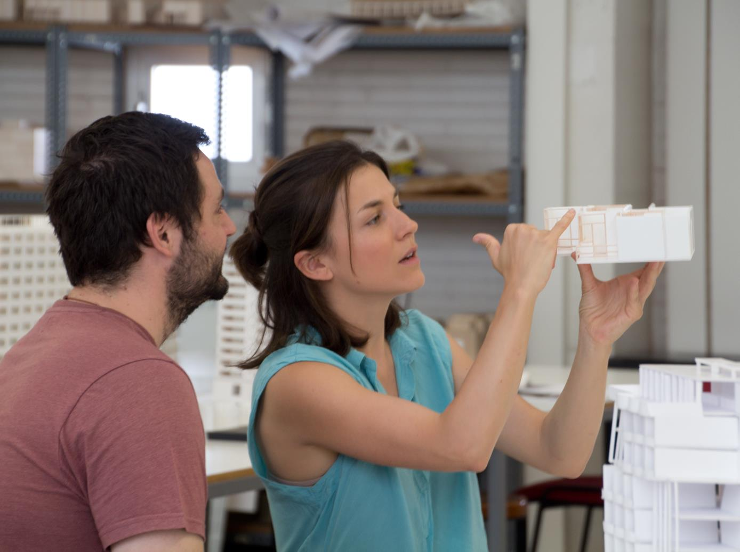
ÉTUDES
ET STRUCTURE
Atelier de maquettes de l’École technique supérieure d’architecture du Vallès (ETSAV).

Slide 15
GRADES UNIVERSITAIRES 2018-2019
ARCHITECTURE, URBANISME ET CONSTRUCTION
· Architecture technique et construction. EPSEB
· Études d’architecture. ETSAB, ETSAV
^{SCIENCES APPLIQUÉES}
· Économie + statistique. FME (double diplôme interuniversitaire
^{UB-UPC)}
^{· Génie physique. ETSETB}
^{· Mathématiques.FME}
· Science et génie des données. ETSETB-FIB-FME
· Science et technologies de la mer, spécialités en science et génie
de la mer / technologies de la mer. EPSEVG-ESAB-ETSECCPB
· Statistique. FME (interuniversitaire UB-UPC)
SCIENCES ET TECHNOLOGIES DE LA SANTÉ
^{· Génie biomédical. EEBE}
^{· Optique et optométrie. FOOT}
CONCEPTION ET TECHNOLOGIE MULTIMÉDIA
· Conception, animation et art numérique. CITM
· Conception et développement de jeux vidéo. CITM
^{· Multimédia. CITM}
· Video Game Design and Development. CITM
^{GÉNIE AÉROSPATIAL}
· Génie des systèmes aérospatiaux, spécialités :
navigation aérienne / aéroports. EETAC
· Génie des systèmes aérospatiaux + Génie des systèmes de télécommunication / Génie télématique. EETAC (double diplôme)
· Génie en engins aérospatiaux. ESEIAAT
· Génie en technologies aérospatiales. ESEIAAT
GÉNIE DES BIOSYSTÈMES ET AGROALIMENTAIRE
^{· Génie alimentaire. ESAB}
· Génie des systèmes biologiques. ESAB
· Génie en sciences agronomiques, spécialités :
· Horto-fruiticulture et jardinerie / Production agricole. ESAB
· Sciences culinaires et gastronomiques. ESAB
^{(interuniversitaire UB-UPC)}
^{GÉNIE CIVIL}
· Civil Engineering (en anglais). ETSECCPB
^{· Génie civil. ETSECCPB}
^{· Génie des mines. EPSEM}
· Génie en géoinformation et géomatique. EPSEB
· Génie civil et travaux publics. ETSECCPB
· Génie géologique et environnemental. ETSECCPB
^{(interuniversitaire UPC-UB)}

Slide 16
GRADES UNIVERSITAIRES 2018-2019
^{GÉNIE INFORMATIQUE}
· Bio-informaticiens. FIB (interuniversitaire UPF-UPC-UB)
· Génie des systèmes TIC. EPSEM
· Génie en géoinformation et géomatique. EPSEB
· Génie informatique, spécialités : informatique / Génie en matériel
informatique / Génie logiciel / Systèmes d’information. FIB /
Technologies de l’information. EPSEVG, FIB
· Science et génie des données. ETSETB-FIB-FME
^{GÉNIE INDUSTRIEL}
^{· Génie automobile. EPSEM}
^{· Génie biomédical. EEBE}
· Génie chimique. EEBE, EPSEM, ESEIAAT
^{· Génie des matériaux. EEBE}
· Génie électrique. EEBE, EPSEVG, ESEIAAT
· Génie électronique industriel et automatisation. EEBE, EPSEM, EPSEVG, ESEIAAT
^{· Génie énergétique. EEBE}
· Génie en conception industrielle et développement de produit. EPSEVG, ESEIAAT
· Génie en technologie et conception textile. ESEIAAT
· Génie en technologies industrielles. ESEIAAT, ETSEIB
· Génie mécanique. EEBE, EPSEM, EPSEVG, ESEIAAT
· Industrial Technologies and Economic Analysis. ETSEIB
(double diplôme interuniversitaire UPC-UPF)
^{GÉNIE NAVAL, MARIN ET NAUTIQUE}
· Génie en systèmes et technologie navale. FNB
· Science nautique et transport maritime. FNB
^{· Technologies marines. FNB}
^{GÉNIE DE LA TÉLÉCOMMUNICATION}
· Science et Génie des données. ETSETB-FIB-FME
· Génie électronique en télécommunication. ETSETB
· Génie en géoinformation et géomatique. EPSEB
· Génie des systèmes audiovisuels. ESEIAAT
· Génie des systèmes de télécommunication. EETAC
· Génie des systèmes de télécommunication / Génie télématique + Génie des systèmes aérospatiaux. EETAC (double diplôme)
· Génie des systèmes TIC. EPSEM
· Génie des technologies et des services de télécommunication, spécialités : Systèmes audiovisuels / Systèmes de télécommunication / systèmes télématiques. ETSETB
^{· Génie télématique. EETAC}
GESTION ET ORGANISATION D’ENTREPRISE
· Administration et direction d’entreprise. EAE, EUNCET*
· Industrial Technologies and Economic Analysis. ETSEIB (interuniversitaire UPC-UPF)
· Marketing et communication numérique. EAE, EUNCET*
· Sciences et technologies appliquées au sport et au fitness. EUNCET*
* centres d’enseignement rattachés

Slide 17
MASTERS UNIVERSITAIRES 2018-2019
ARCHITECTURE, URBANISME ET CONSTRUCTION
^{· Architecture}
· Construction avancée dans le bâtiment
· Études avancées en architecture - Barcelone (MBArch)
· Études avancées en conception - Barcelone (MBDesign)
^{· Gestion de la construction}
· Intervention durable dans le bâti (MISMeC)
· Paysagisme - Barcelone (MBLandArch)
^{SCIENCES APPLIQUÉES}
· Advanced Mathematics and Mathematical Engineering. (MAMME)
^{· Computer Vision}
^{· Engineering Physics}
· Erasmus Mundus / Photonics Engineering, Nanophotonics
and Biophotonics (Europhotonics)
· Modélisation informatique atomistique et multi-échelle en physique,
^{chimie et biochimie}
^{· Photonics}
^{· Pure and Applied Logic}
· Sécurité et santé sur le lieu de travail : prévention des risques
^{du travail}
· Statistique et recherche opérationnelle (MESIO)
SCIENCES ET TECHNOLOGIES DE LA SANTÉ
^{· Génie biomédical}
· Optométrie et sciences de la vision
^{GÉNIE AÉROSPATIAL}
^{· Génie aéronautique}
· Aerospace Science and Technology (MAST)
· Applications and Technologies for Unmanned Aircraft Systems
^{(Drones)}
· Space and Aeronautical Engineering
GÉNIE DES BIOSYSTÈMES ET AGROALIMENTAIRE
^{· Aquiculture}
· Technologies auxiliaires pour l’industrie alimentaire
et les procédés bio (KET4FOOD+BIO)
^{GÉNIE CIVIL}
· Chaîne d’approvisionnement, transport et mobilité
· Erasmus Mundus / Coastal and Marine Engineering
^{and Management (CoMEM)}
· Erasmus Mundus / Computational Mechanics
· Erasmus Mundus / Hydroinformatics & Water Management
^{(Euroaquae+)}
^{· Génie des mines}
^{· Génie pédologique}
^{· Génie des ponts et chaussées}
· Génie des structures et de la construction
· Numerical Methods in Engineering
· Océanographie et gestion du milieu marin
· Structural Analysis of Monuments and Historical Constructions
^{(SAHC)}

Slide 18
MÀSTERS UNIVERSITARIS 2018-2019
^{GÉNIE INDUSTRIEL}
· Automatic Control and Robotics
· Chaîne d’approvisionnement, transport et mobilité
· Erasmus Mundus/ Advanced Materials Science
^{and Engineering (AMASE)}
· Études avancées en conception-Barcelone (MBDesign)
^{· Génie automobile}
^{· Génie biomédical}
^{· Génie chimique}
· Génie énergétique (associé au programme InnoEnergy)
· Génie des systèmes automatiques et électronique industrielle
^{(MUESAEI)}
^{· Génie d’organisation}
^{· Génie industriel}
^{· Génie textile et cellulose}
· Nuclear Engineering (associé au programme InnoEnergy)
· Science et génie des matériaux
· Technology and Engineering Management
^{GÉNIE INFORMATIQUE}
^{· Artificial Intelligence}
· Erasmus Mundus / Big Data Management and Analytics (BDMA)
^{· Génie informatique}
· Innovation and Research in Informatics (MIRI)
^{GÉNIE NAVAL, MARIN ET NAUTIQUE}
^{· Génie naval et océanique}
· Gestion et opération d’installations énergétiques maritimes
· Science nautique et gestion du transport maritime
^{GÉNIE DE LA TÉLÉCOMMUNICATION}
· Applications and Technologies for Unmanned Aircraft Systems (Drones)
· Applied Telecommunications and Engineering Management (MASTEAM)
^{· Electronic Engineering (MEE)}
· Telecommunication Engineering (MET)
FORMATION DES ENSEIGNANTS ET ÉTUDES DE GENRE
· Études sur les femmes, le genre et la citoyenneté
· Formation des enseignants de l’enseignement secondaire obligatoire,
Formation professionnelle et enseignement des langues
Spécialités : Formation professionnelle / Technologie / Mathématiques
ENVIRONNEMENT, DÉVELOPPEMENT DURABLE
^{ET RESSOURCES NATURELLES}
^{· Génie environnemental}
· Génie des ressources naturelles
· Intervention durable sur le bâti (MISMeC)
· Science et technologie du développement durable

Slide 19
^{PROGRAMMES DE DOCTORAT}
²⁰¹⁸⁻²⁰¹⁹
ARCHITECTURE, URBANISME ET CONSTRUCTION
· Architecture, énergie et environnement
· Gestion et valorisation urbaine et architecturale
· Patrimoine architectural, civil, urbanistique et réhabilitation de l’existant
^{· Projets architecturaux}
· Technologie de l’architecture, de la construction
^{et de l’urbanisme}
· Théorie et histoire de l’architecture
^{· Urbanisme}
^{SCIENCES}
^{· Génie optique}
^{· Mathématique appliquée}
^{· Photonique}
· Physique informatique et physique appliquée
· Sciences et technologies aérospatiales
· Statistique et recherche opérationnelle
· Technologie agroalimentaire et biotechnologie
^{GÉNIE CIVIL}
^{· Analyse des structures}
^{· Génie civil}
^{· Génie de la construction}
^{· Génie environnemental}
· Génie nautique, marin et radio-électronique navale
^{· Génie pédologique}
· Génie sismique et dynamique structurelle
^{· Sciences de la mer}
^{GÉNIE INDUSTRIEL}
· Administration et direction d’entreprise
· Automatisation, robotique et vision
· Chaîne d’approvisionnement et direction d’opérations
^{· Développement durable}
· Erasmus Mundus / Environomical Pathways for Sustainable Energy
^{Services (SELECT+)}
^{· Génie biomédical}
^{· Génie des procédés chimiques}
^{· Génie électrique}
· Génie mécanique, des fluides et aéronautique
· Génie nucléaire et des rayonnements ionisants
^{· Génie textile et cellulose}
^{· Génie thermique}
^{· Polymères et biopolymères}
· Ressources naturelles et environnement
· Science et génie des matériaux
^{· Système d’énergie électrique}
GÉNIE DES TECHNOLOGIES DE L’INFORMATION
^{ET DE LA COMMUNICATION}
· Architecture du matériel informatique
^{· Bio-informatique}
· Erasmus Mundus / Information Technologies for Business Intelligence (IT4BI-DC)
^{· Génie électronique}
^{· Génie télématique}
^{· Informatique}
^{· Intelligence artificielle}
· Théorie du signal et des communications

Slide 20
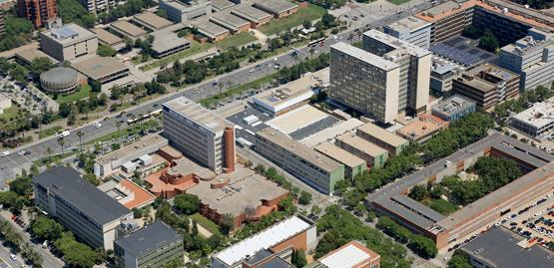
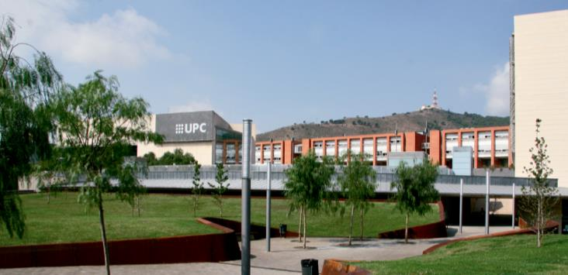
^{CENTRES D’ENSEIGNEMENT UPC}
Barcelone
CAMPUS DIAGONAL SUD
. Centre de formation interdisciplinaire supérieure. CFIS
. École polytechnique supérieure de la construction de Barcelone. EPSEB
. École technique supérieure d’architecture de Barcelone. ETSAB
. École technique supérieure d’ingénieurs industriels de Barcelone. ETSEIB
. Faculté de mathématiques et statistique. FME
CAMPUS DIAGONAL NORD
. École technique supérieure d’ingénieurs des ponts et chaussées
de Barcelone. ETSECCPB
. École technique supérieure d’ingénieurs en télécommunication
de Barcelone. ETSETB
. Faculté d’informatique de Barcelone. FIB

Slide 21
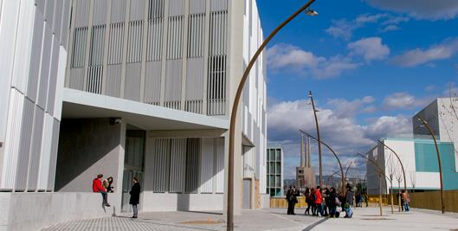
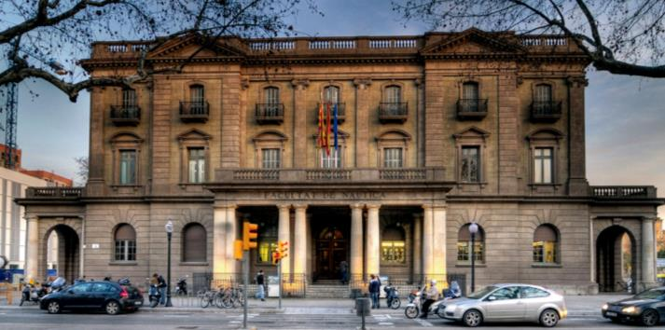
^{CENTRES D’ENSEIGNEMENT UPC}
CAMPUS DIAGONAL-BESÒS
. École d’ingénieurs de Barcelone Est. EEBE
(Barcelone / Sant Adrià de Besòs)
CAMPUS DE SCIENCE NAUTIQUE
. Faculté de science nautique de Barcelone. FNB

Slide 22

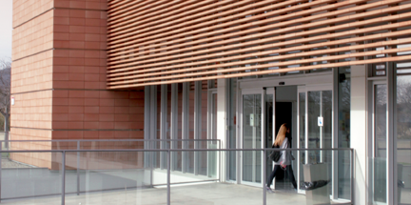
^{CENTRES D’ENSEIGNEMENT UPC}
CAMPUS DE TERRASSA
. Centre de l’image et de la technologie multimédia. CITM
. École supérieure d’ingénieurs en génie industriel, aérospatial et audiovisuel de Terrassa. ESEIAAT
. Faculté d’optique et d’optométrie de Terrassa. FOOT
CAMPUS DU BAIX LLOBREGAT
. École d’ingénieurs en télécommunication et aérospatiale de Castelldefels. EETAC
. École supérieure d’agriculture de Barcelone. ESAB

Slide 23
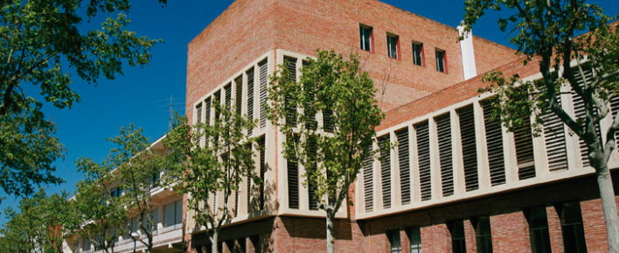
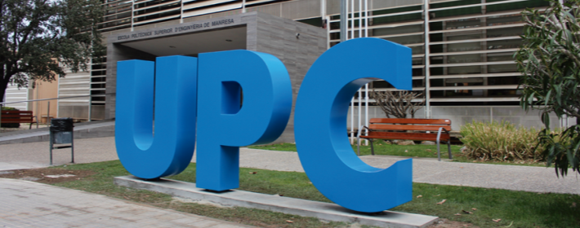
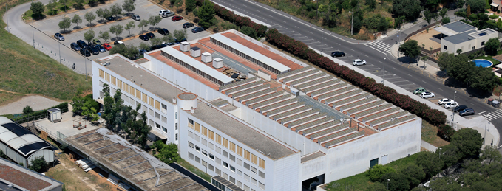
^{CENTRES D’ENSEIGNEMENT UPC}
CAMPUS DE VILANOVA
I LA GELTRÚ
. École polytechnique supérieure d’ingénieurs de Vilanova i la Geltrú.
EPSEVG
CAMPUS DE MANRESA
. École polytechnique supérieure d’ingénieurs de Manresa. EPSEM
CAMPUS DE SANT CUGAT
DEL VALLÈS
. École technique supérieure d’architecture du Vallès. ETSAV

Slide 24
^{structurE}
départements
INSTITUTS
· Architecture du matériel informatique
· Automatisation et informatique industrielle
· Expression graphique dans l’ingénierie
· Génie agroalimentaire et biotechnologie
^{· Génie chimique}
· Génie civil et environnemental
· Génie des projets et de la construction
· Génie des services et des systèmes d’information
^{· Génie des systèmes}
^{· Génie électrique}
^{· Génie électronique}
^{· Génie mécanique}
· Génie minier, industriel et TIC
^{· Génie télématique}
· Machines et moteurs thermiques
^{· Mathématiques}
^{· Mécanique des fluides}
^{· Optique et optométrie}
^{· Organisation d’entreprise}
^{· Physique}
^{· Projets architecturaux}
· Représentation architecturale
· Résistance des matériaux et des structures dans l’ingénierie
· Science des matériaux et génie métallurgique
^{· Science et génie nautiques}
^{· Sciences de l’informatique}
· Statistique et recherche opérationnelle · Technologie
^{de l’architecture}
· Théorie du signal et des télécommunications
· Théorie et histoire de l’architecture et des techniques
^{de communication}
· Urbanisme et aménagement du territoire
. FLUMEN. Institut en dynamique fluviale et génie hydrologique
. ICE. Institut des sciences de l’éducation
. INTEXTER. Institut de recherche textile et de coopération industrielle
^{de Terrassa}
. IOC. Institut d’organisation et de contrôle des systèmes industriels
. INTE. Institut des techniques énergétiques
. ISUPC. Institut universitaire de recherche en science et technologies
^{du développement durable}
. ICFO. Institut des sciences photoniques (centre associé et institut rattaché)
. IRI. Institut de robotique et d’informatique industrielle (titularité UPC-CSIC)
. IBEI. Institut d’études internationales de Barcelone (interuniversitaire)
. IIEDG. Institut interuniversitaire d’études sur les femmes et le genre (interuniversitaire)
GROUPE UPC
. Fondation centre d’innovation et de technologie (CIT UPC)
^{. Fondation CIM}
. Fondation polytechnique de Catalogne
^{. IThinkUPC}
. Parc méditerranéen de la technologie
^{. UPCnet, SL}

Slide 25
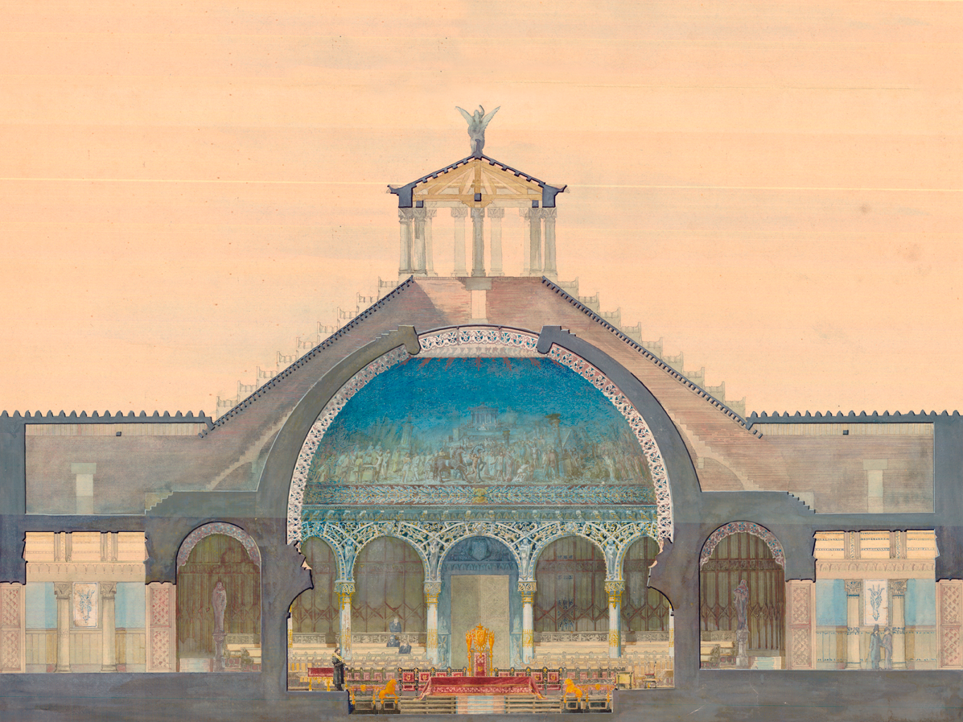
RECHERCHE
ET TRANSFERT
DE CONNAISSANCES
Projet d’amphithéâtre présenté par Gaudí en 1877 à l’École technique supérieure d’architecture de Barcelone (ETSAB).

Slide 26
CENTRES DE RECHERCHE TECNIO*
· CD6. Centre de développement de capteurs, instruments et systèmes
· CITCEA. Centre d’innovation technologique en convertisseurs statiques et actionnements
· CREB. Centre de recherche en génie biomédical
· DAMA-UPC Groupe de gestion des données
· GCEM. Groupe de compatibilité électromagnétique
^{· INNOTEX. Innotex Center}
· LABSON. Laboratoire de systèmes oléohydrauliques et pneumatiques
· MCIA. Centre for Innovation in Electronics, Motion Control and Industrial Applications
· SARTI. Centre de développement technologique de systèmes d’acquisition à distance et de traitement de l’information
· SEER. Systèmes électriques d’énergie renouvelable
*Centres de recherche membres du Réseau de centres d’aide à l’innovation technologique (TECNIO)

Slide 27
CENTRES DE RECHERCHE SPÉCIFIQUES (CER)
· CCABA. Centre de communications avancées à bande large
· CD6. Centre de développement de capteurs, instruments et systèmes
· CDPAC. Centre catalan de documentation de projets d’architecture
· CEBIM. Centre de biotechnologie moléculaire
· CERpIE. Centre spécifique de recherche pour l’amélioration et l’innovation des entreprises
· CETpD. Centre d’études technologiques pour réduire la dépendance et faciliter l’autonomie
· CPSV. Centre de politique foncière et valorisations
· CRAL. Centre de recherche et de services destinés à l’administration locale
· CREB. Centre de recherche en génie biomédical
· CREMIT. Centre de recherche sur les moteurs et les installations thermiques
· CRnE. Centre de recherche en science et génie multi-échelle de Barcelone
· CS2AC-UPC. Supervision, Safety and Automatic Control
· IDEAI-UPC. Sciences des données intelligentes et intelligence artificielle
· LaCàN. Méthodes numériques en sciences appliquées et ingénierie
· LIM/UPC. Laboratoire de génie maritime
· LITEM. Laboratoire pour l’innovation technologique des structures et des matériaux
· (MC2)‐UPC. Mécanique des milieux continus et informatique
· PERC-UPC. Centre de recherche en électronique de puissance UPC
· SSR-UPC–Smart Sustainable Resources
·TALP. Centre de technologies et applications du langage et de la parole

Slide 28
ORGANISMES DE RECHERCHE ASSOCIÉS
· BSC-CNS. Barcelona Supercomputing Center – Centre national de supercalcul
· CCP. Centre catalan du plastique
· CETaqua. Centre technologique de l’eau
· CIIRC. Centre international de recherche en ressources du littoral
· CIMNE. Centre international de méthodes numériques en ingénierie
· CREDA. Centre de recherche en économie et développement agroalimentaire
· CRM. Centre de recherche mathématique
^{· CTM. Centre technologique}
· CTTC. Centre technologique de télécommunications de Catalogne
^{· FMA. Fondation Miquel Agustí}
^{· i2CAT. Fondation i2CAT}
· IBEC. Institut catalan de bio-ingénierie
· ICFO. Institut de sciences photoniques
· IEEC. Institut catalan d’études spatiales
· IREC. Institut catalan de recherche énergétique

Slide 29
ENTREPRISES ET ORGANISMES COMMANDITAIRES
SPONSORS D’EXCELLENCE
SPONSORS
^{· Abertis}
^{· COMEXI Group}
^{· Fundació Cellex}
^{· GIRBAU Group}
^{· ICL Iberia}
^{· Obra Social “la Caixa”}
^{· Banco Santander}
^{· SEAT}
^{· AMES}
^{· Construccions RUBAU}
^{· COPISA Grup}
^{· Endesa}
^{· FCC Construcción}
^{· JG Ingenieros}
^{· Mecalux}
^{· OHL}
· SOADCO (Klockner Implant System)
^{· Telefónica}
PARTENAIRES
^{· Accenture}
^{· Agbar}
· Agrupació Catalana de Tèxtil i Moda
^{· Ajuntament de Castelldefels}
^{· Ajuntament d’Igualada}
^{· ASEMAS}
· Asociación de Investigación de las Industrias del Curtido y Anexas
· Asociación Química Española de la Industria del Cuero
· Bernecker & Rainer Automatización Industrial
^{· BOSCH}
^{· Covestro}
^{· DENSO}
^{· Dow Chemical Ibérica}
^{· dSPACE}
^{· Everis}
^{· FIB Alumni-Cercle Fiber}
^{· Fundació Caixa d’Enginyers}
· Fundació per a la Innovació Tèxtil d’Igualada
^{· Fundació Resa Campus}
^{· Fundación ONCE}
^{· Gestamp}
^{· HNA}
^{· HP}
^{· Ibertrac}
^{· La Mútua dels Enginyers}
^{· La Vanguardia}
^{· Lear Corporation}
^{· Mapro}
^{· Naturgy}
^{· PILZ}

Slide 30
CHAIRES D’ENTREPRISE PREMIUM
· Chaire Abertis-UPC de gestion des infrastructures du transport et de la sécurité routière
· Chaire Cercle d'Infrastructures-UPC (COPISA, FCC, OHL, Construccions Rubau)
· Chaire Girbau Group-UPC de recherche et innovation en technologie de blanchisserie industrielle
· Chaire ICL - UPC en extraction minière durable
· Chaire Manel Xifra Boada - UPC de recherche et innovation en technologie de la production de conditionnements flexibles
· Chaire SEAT - UPC d'excellence et d’innovation automobile pour la mobilité durable
CHAIRES D’ENTREPRISE
· A³ Chaire d'innovation dans l’industrie du cuir, la mode et l’industrie textile (en anglais)
· Chaire AMES GROUP - UPC en conception et innovation de nouveaux biomatériaux
· Chaire Endesa Red - UPC d'innovation énergétique
· Chaire Grup JG Ingenieros - UPC pour l’étude de la durabilité des édifices
· Chaire Klockner - UPC en implantologie et prothèse dentaire
· Chaire Mecalux UPC d’automatismes et d’innovation pour la logistique
· Chaire Telefónica - UPC d'analyse de l’évolution et des futures tendances de la société de l’information
CHAIRES UNESCO
· Chaire UNESCO de développement durable
· Chaire UNESCO de direction universitaire (CUDU)
· Chaire UNESCO de méthodes numériques en ingénierie
· Chaire UNESCO en technique et culture

